Slide 1
Het boek
Als een waardevol stukje beleving

Slide 2
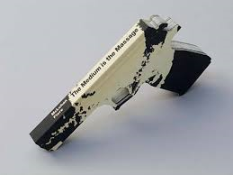
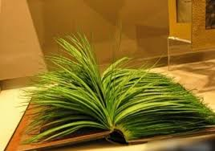
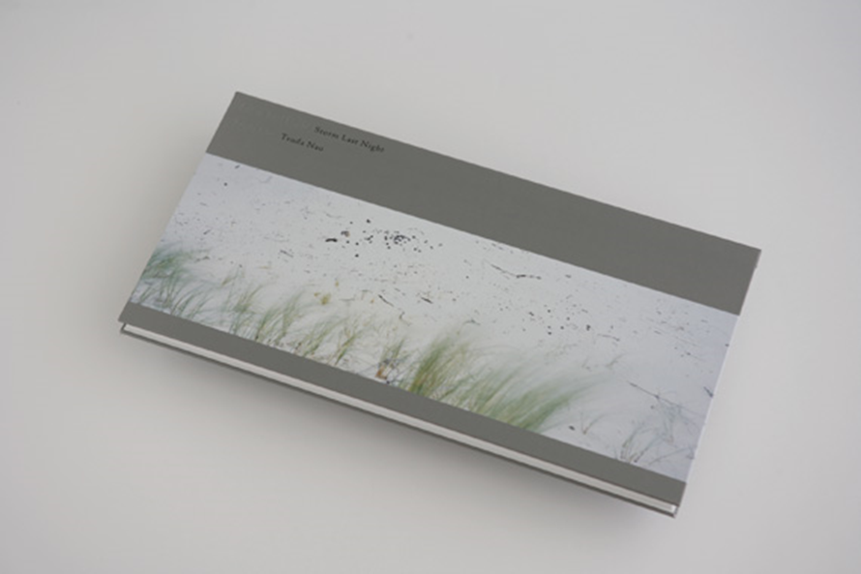
Boeken

Slide 3
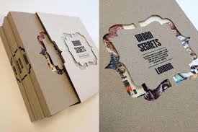
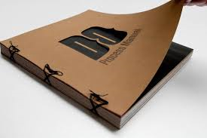
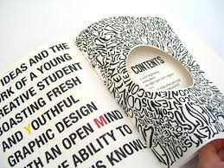
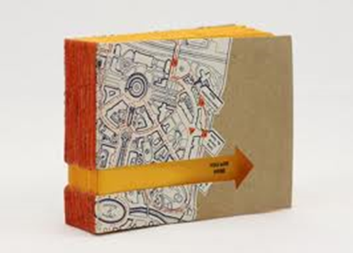
Doorkijkjes

Slide 4
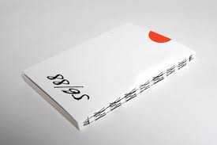
Tekst en beeld: lay-out

Slide 5
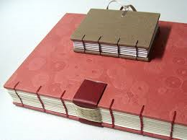
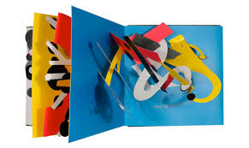
Inbinden: lijmen of vouwen
Creative book design

Slide 6
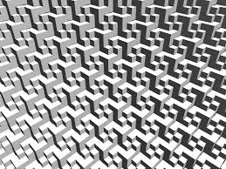
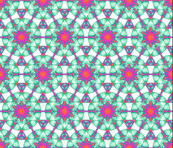
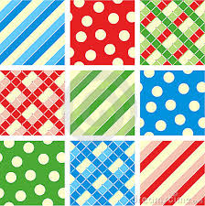
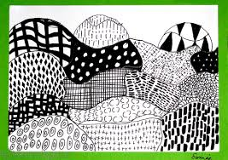
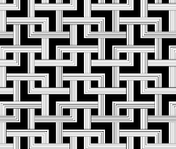
Oefening met vormgeving
Patronen: lijnen, vlakken, kleuren, vormen…

Slide 7
Oefenen met vormgeving
Maak een bladvullend patroon/tekening (zonder voorstelling)
Formaat papier 40x40 of 30x50
Teken met potlood
1. horizontale lijnen
2. verticale lijnen
3. Organische lijnen/cirkel vormen
Dan pas met zwart lijnen verdikken of aanpassen
En eventueel kleur toevoegen
Deel 2: spannendste delen uitsnijden en gebruiken in zelfgemaakt boekje

